Slide 1

Leave With Us
LWU

Slide 2
Participantes:
Frederico Antônio da Cunha Peixoto
Luiz Felipe Cayres Vieira
Mateus Natanael da Silva
Pollyana Costa
Talita Alessandra Araújo

Slide 3
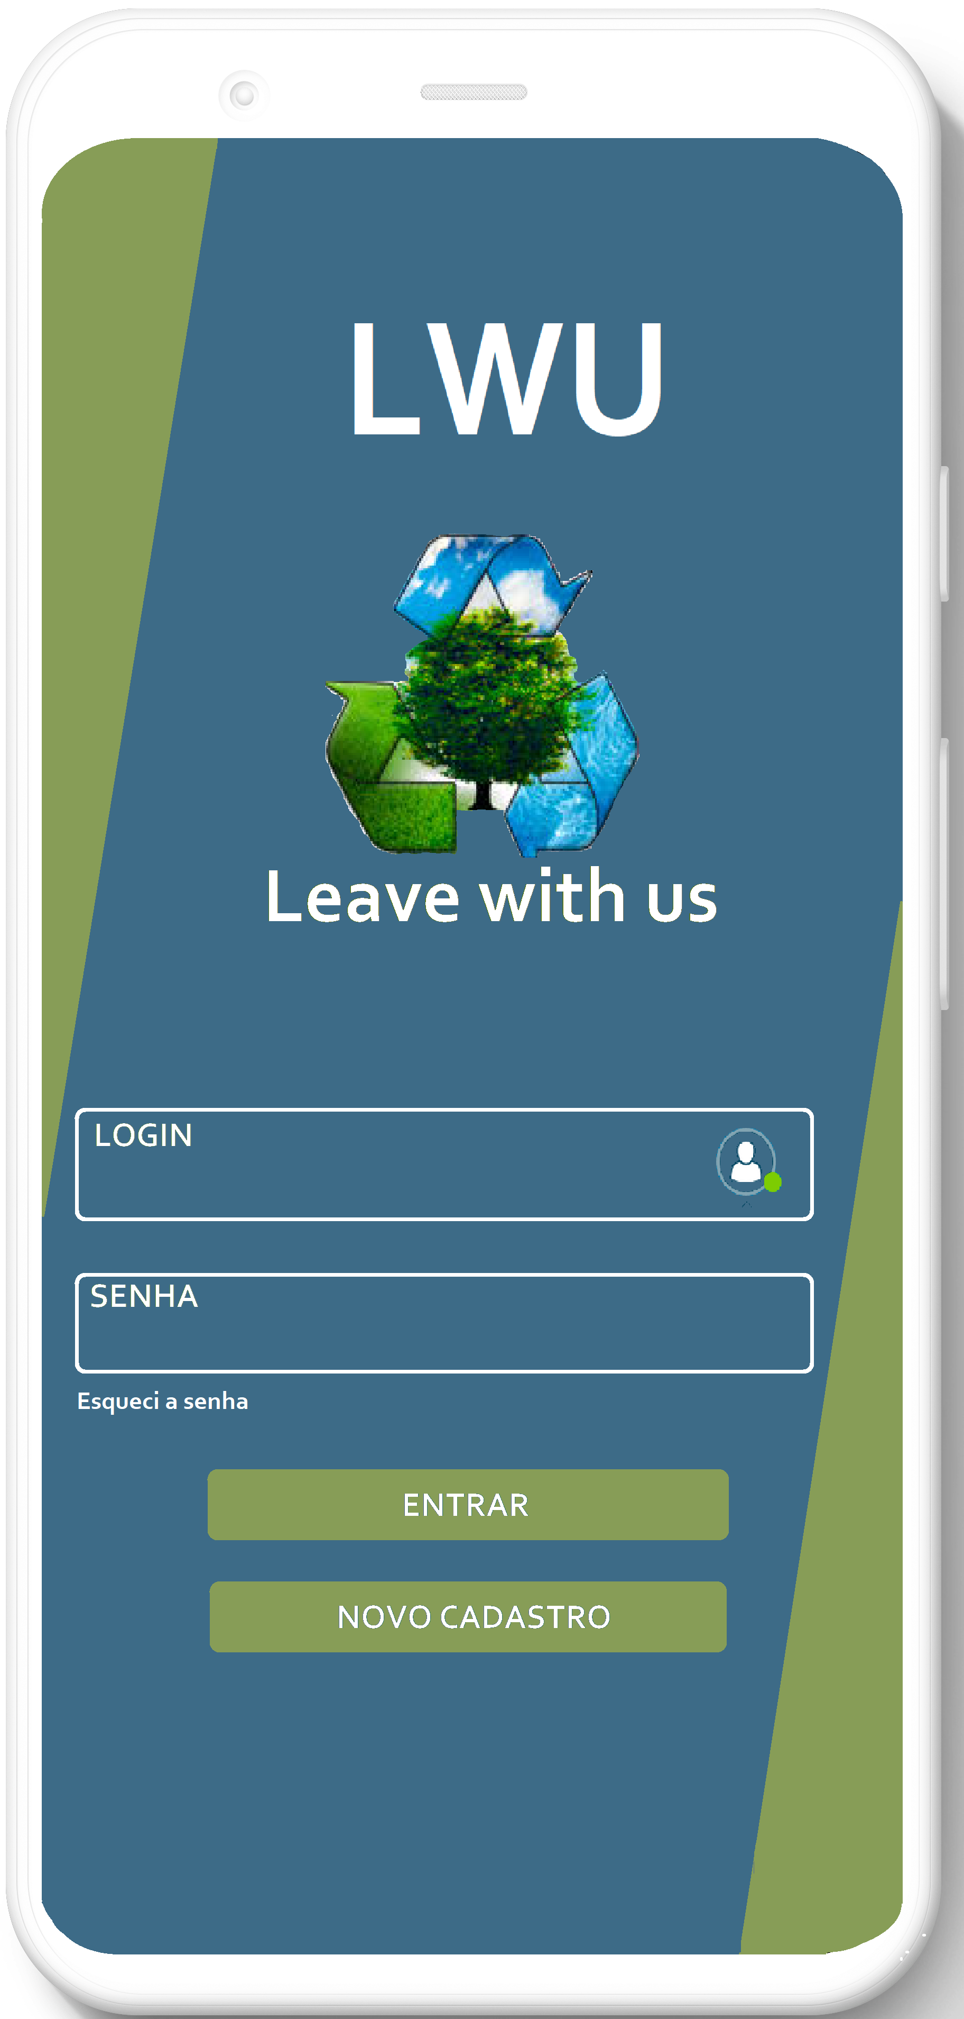
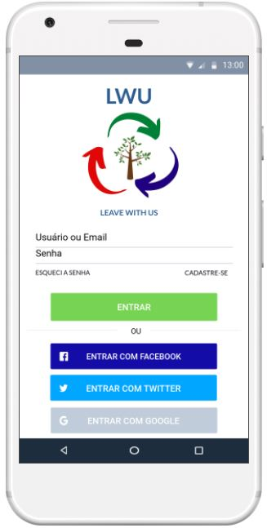
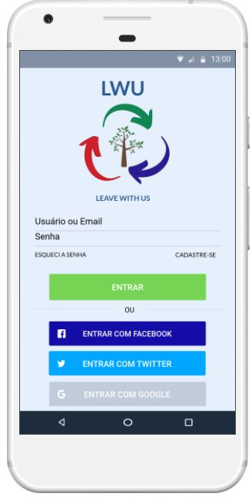
Foi feita uma alteração no logo, fazendo com que ficasse mais moderno e mais suave,

Slide 4
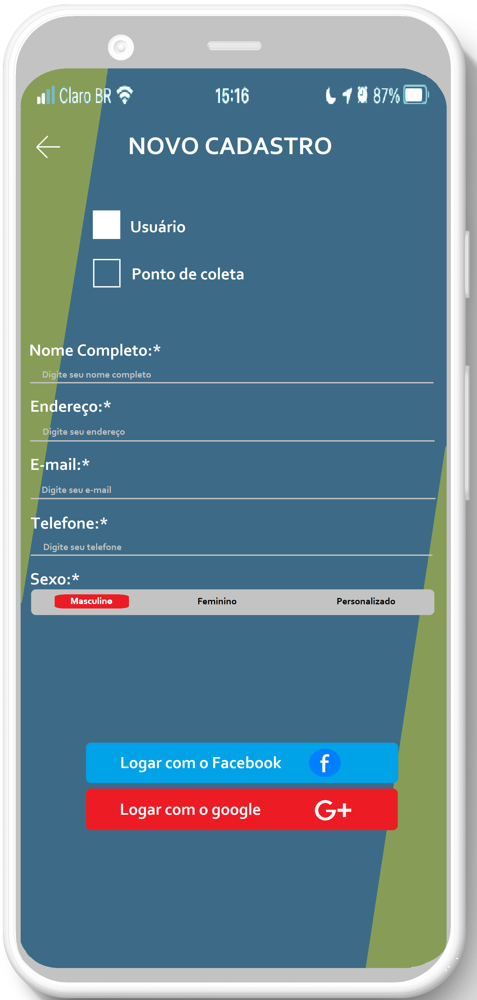
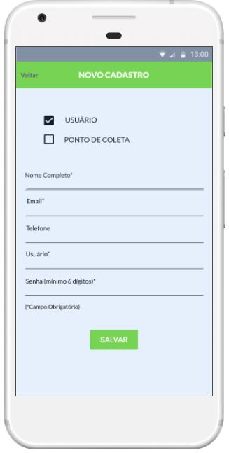

Voltar
Deixamos a parte de cadastro mais clean e objetiva, sendo mais agradável aos olhos do usuario.
(* Campo obrigatório)
Logar com o Twitter
Logar com o Facebook
Logar com o Google

Slide 5
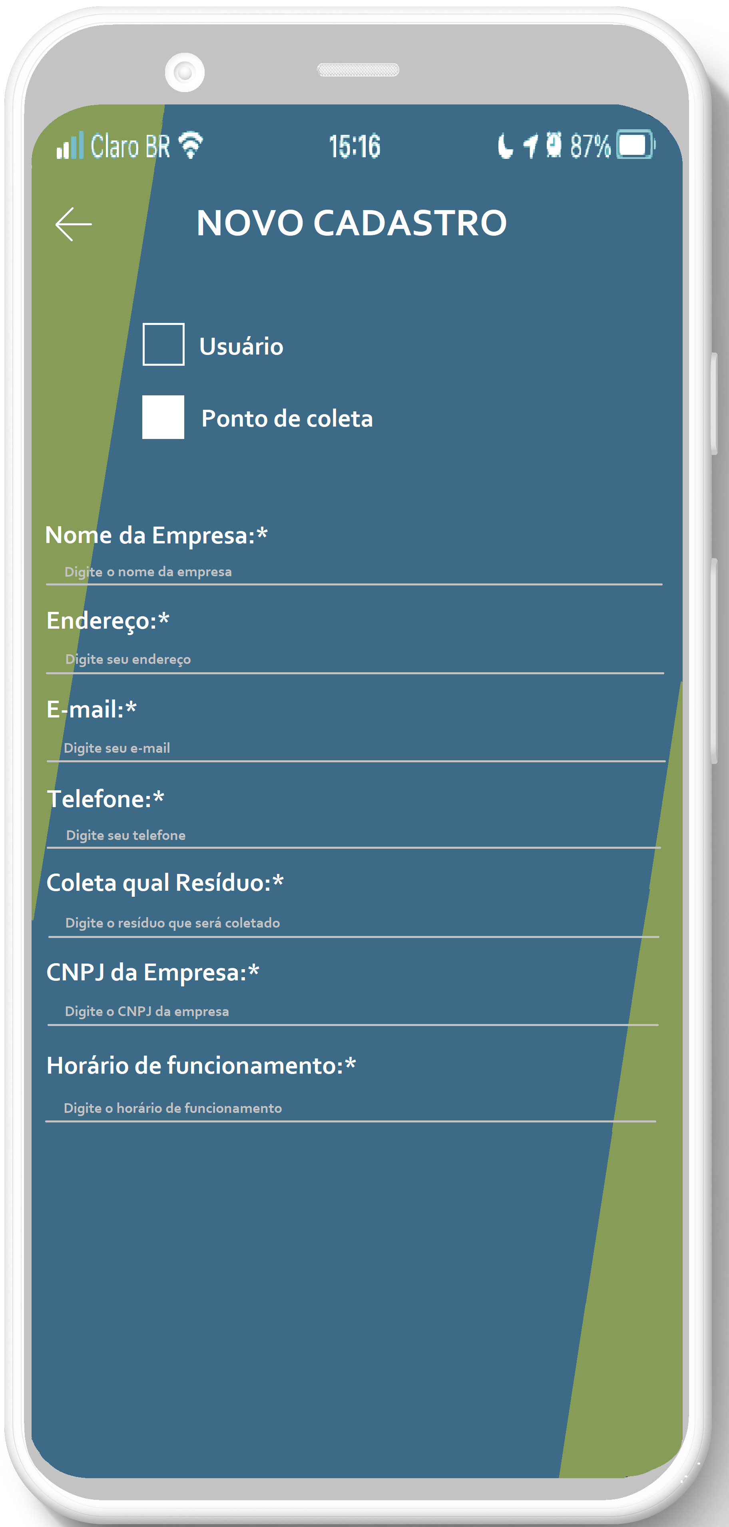
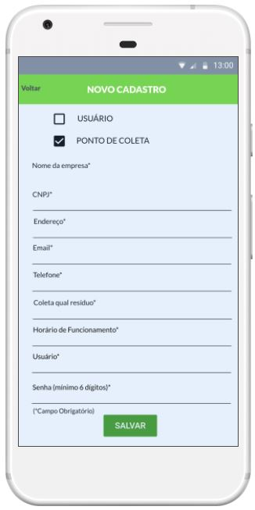
Voltar
Reduzimos a paleta de cores da tela, e mantivemos uma unica cor sólida como background, para gerar um design mais arrojado.
(* Campo obrigatório)

Slide 6
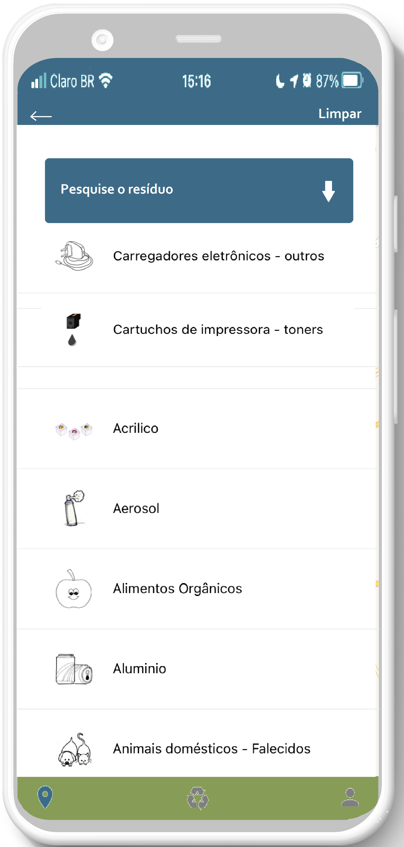
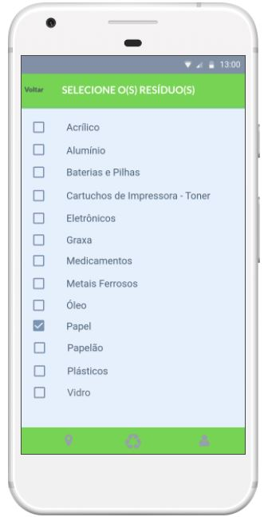
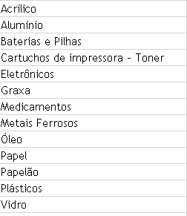
Voltar
Limpar
Alteramos a tela de seleção de resíduos, por um formulário simples de checkbox que permite a seleção de múltiplos descartes.

Slide 7
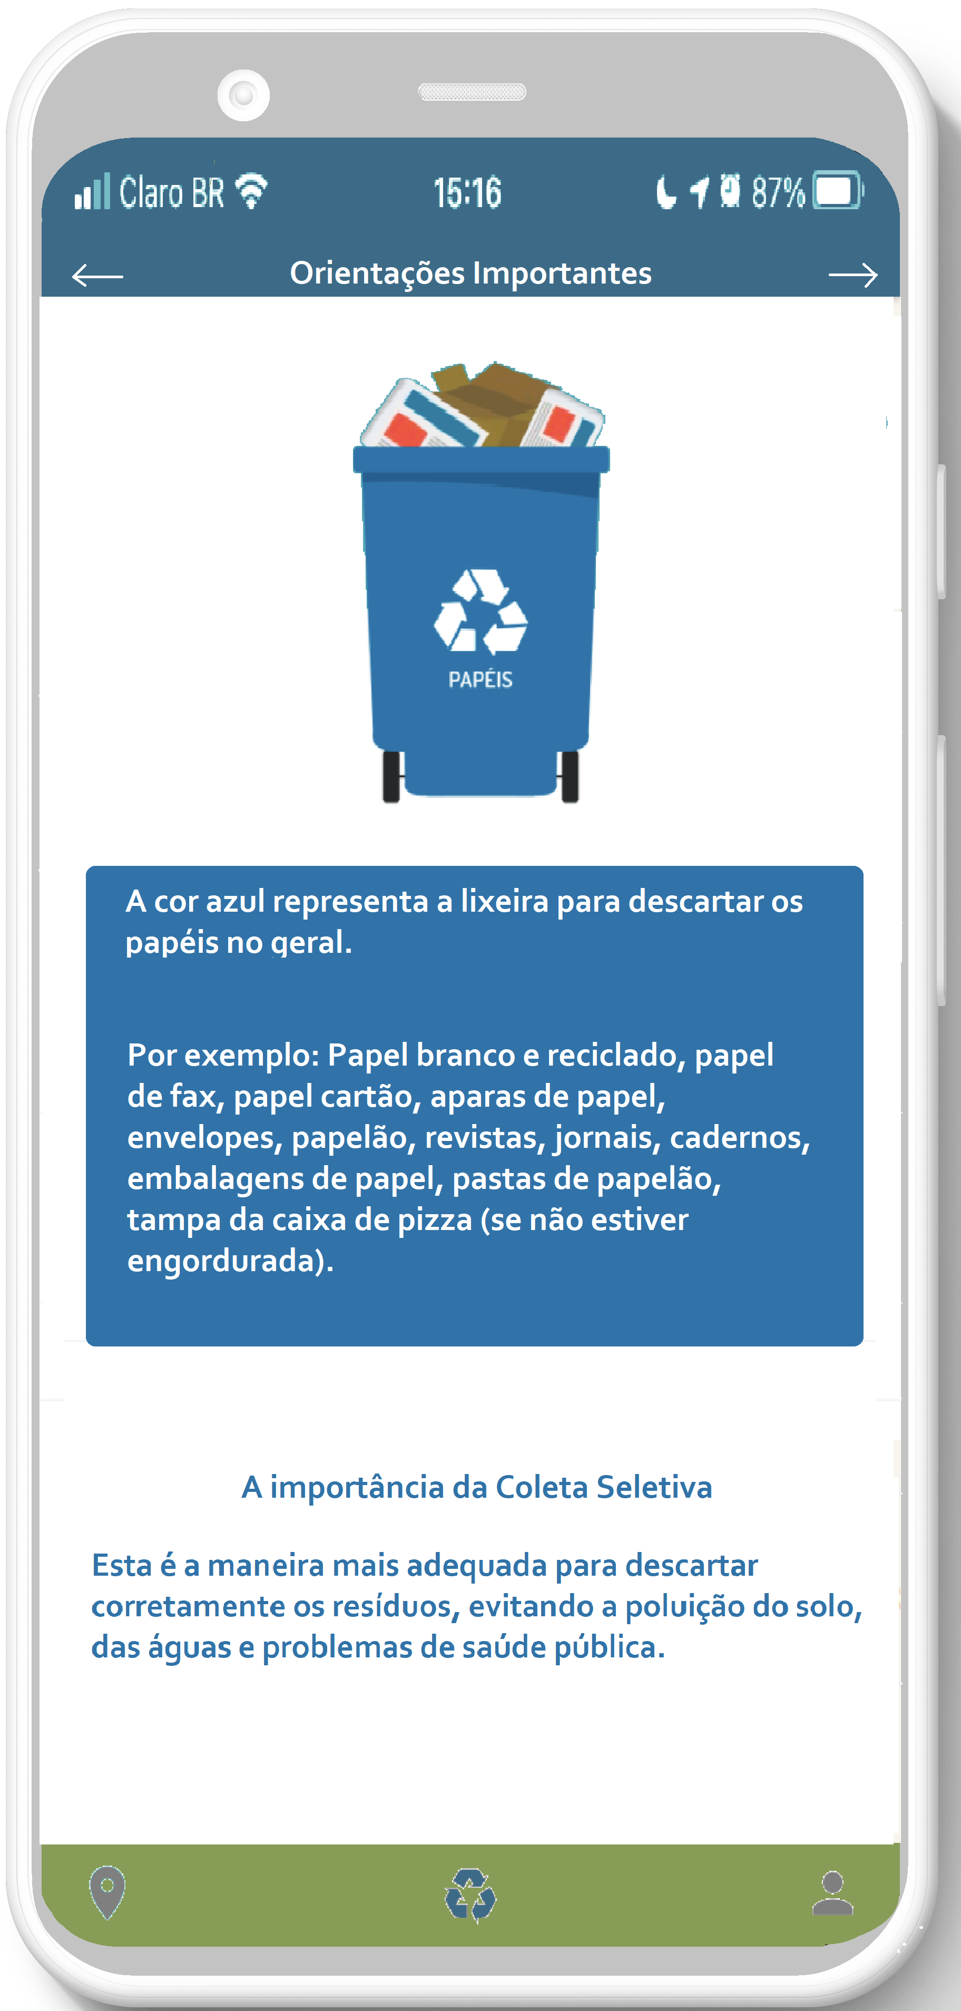
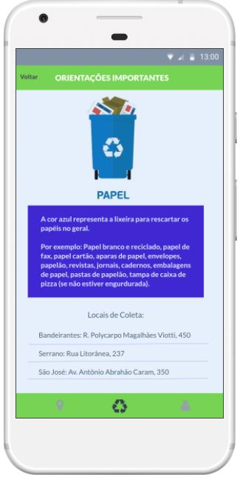
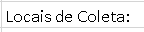
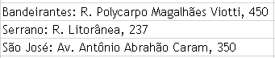
Voltar
Avançar
Arrojamos o design da tela.

Slide 8
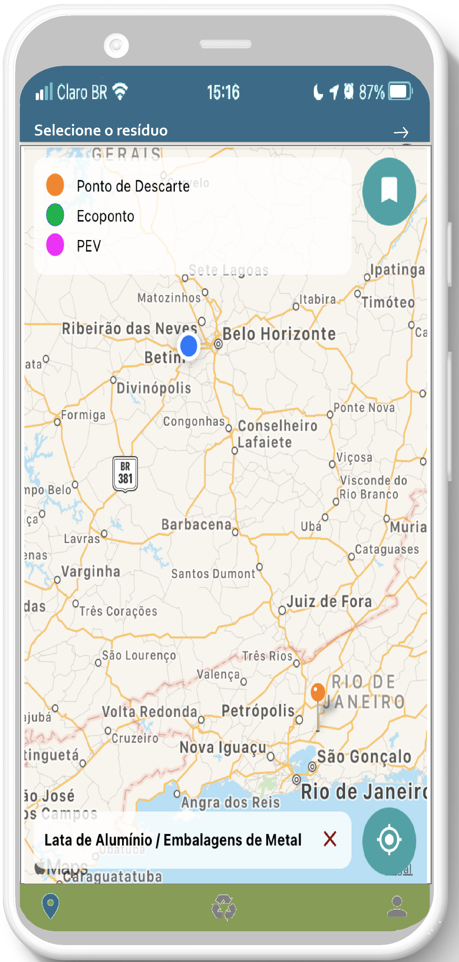
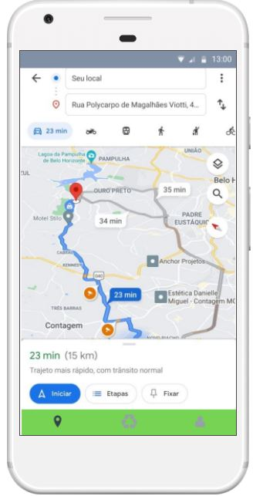
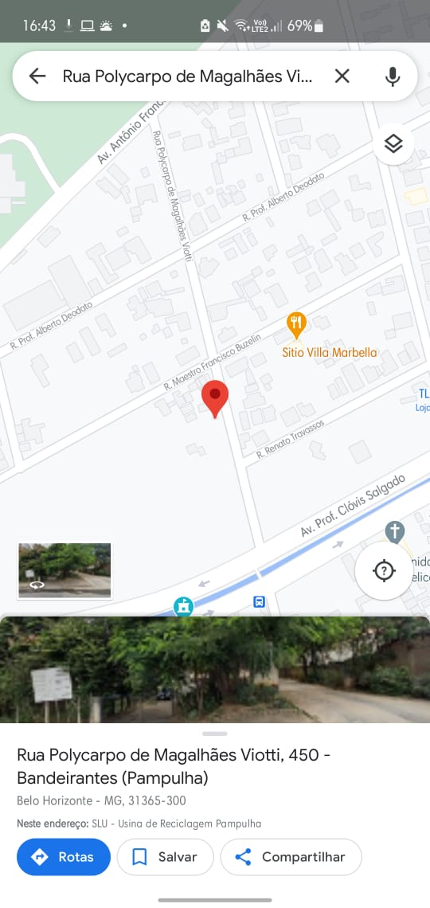
Cancelar

Slide 9
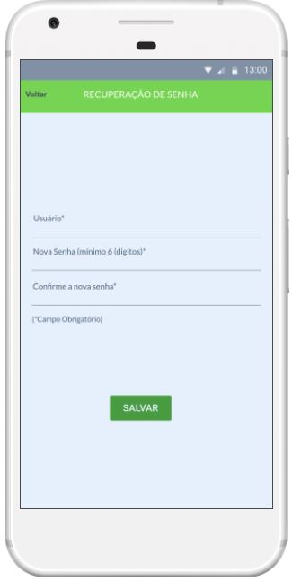
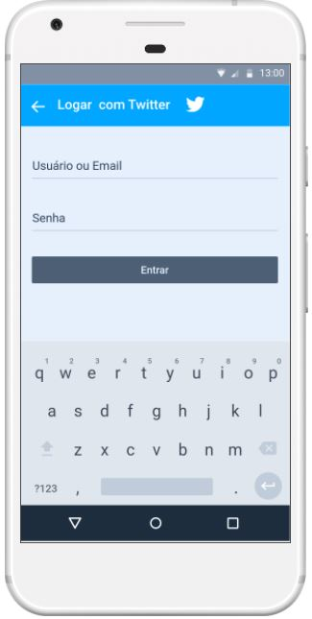
Inserimos a opção de recuperar senha.

Slide 10
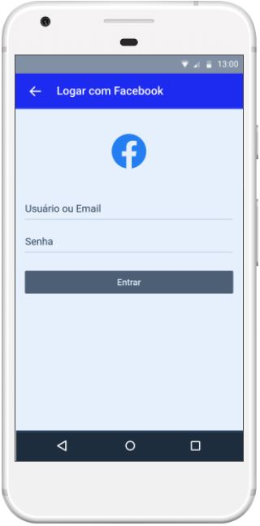
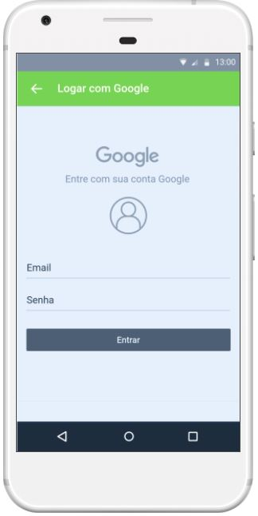
Incluimos a possibilidade de login com banco de dados de outras plataformas de rede social.

